Slide 1
비대칭 타일링
조규남

Slide 2
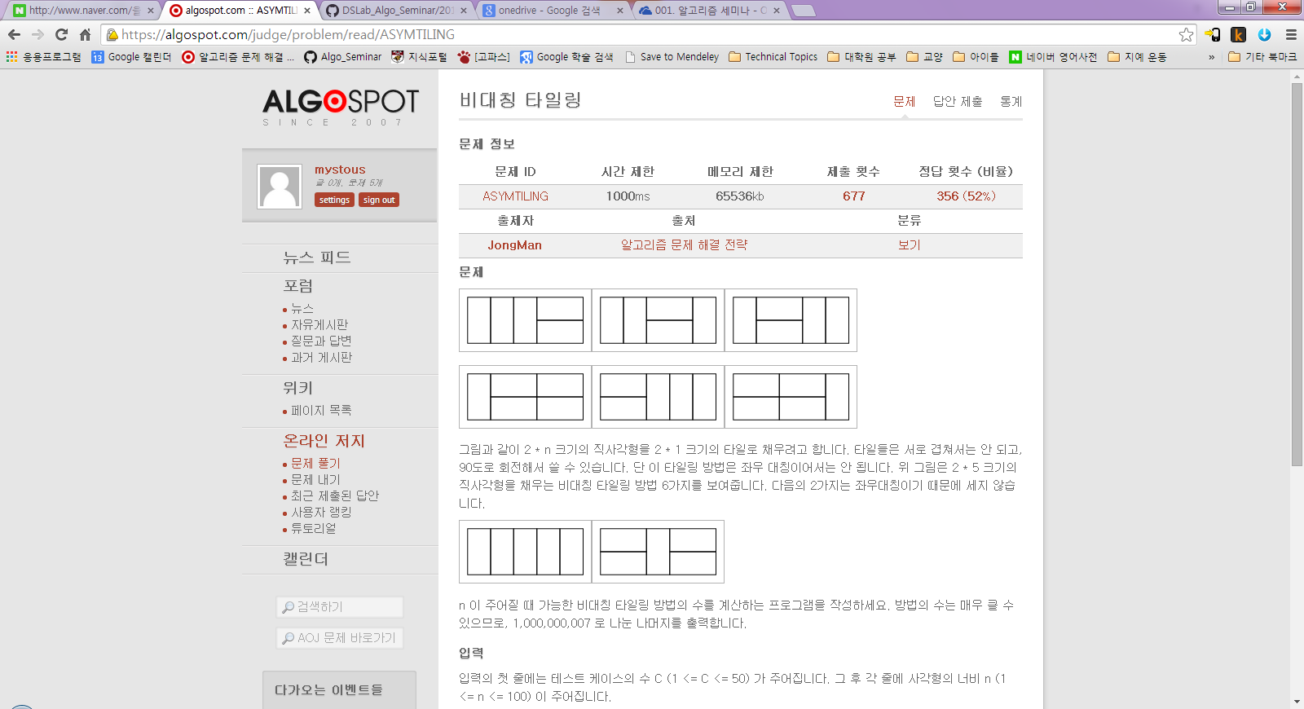
Problem
그림과 같이 2 * n 크기의 직사각형을 2 * 1 크기의 타일로 채우려고 합니다. 타일들은 서로 겹쳐서는 안 되고, 90도로 회전해서 쓸 수 있습니다. 단 이 타일링 방법은 좌우 대칭이어서는 안 됩니다. 위 그림은 2 * 5 크기의 직사각형을 채우는 비대칭 타일링 방법 6가지를 보여줍니다. 다음의 2가지는 좌우대칭이기 때문에 세지 않습니다.
n 이 주어질 때 가능한 비대칭 타일링 방법의 수를 계산하는 프로그램을 작성하세요. 방법의 수는 매우 클 수 있으므로, 1,000,000,007 로 나눈 나머지를 출력합니다.
입력 입력의 첫 줄에는 테스트 케이스의 수 C (1 <= C <= 50) 가 주어집니다. 그 후 각 줄에 사각형의 너비 n (1 <= n <= 100) 이 주어집니다.
출력 각 테스트 케이스마다 한 줄에 비대칭 타일링 방법의 수를 1,000,000,007 로 나눈 나머지를 출력합니다.

Slide 3
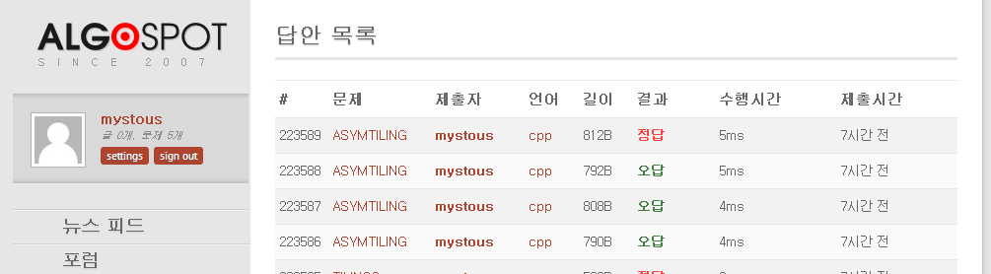
인증샷

Slide 4
How to solve
타일링의 점화식 사용
전체 타일링 가능한 경우의 수에서 대칭인 방법을 제외 함
너비가 홀수 이면 가운데 세로로 타일이 하나 있을 때, 가운데 타일을 기준으로 좌, 우측 중 한쪽의 타일링 경우의 수를 제외(반대편도 동일한 모양인 경우의 수임)
너비가 짝수이면 중심부 쪽에 두개의 타일이 세로로 놓인 경우의 수와 절반을 나눈 한쪽을 채울 수 있는 타일링 경우의 수를 제외
알고리즘
전체 타일링 개수 계산
너비가 짝수인지 홀 수 인지 계산
홀 수인 경우 전체 타일이 개수에서 너비/2 타일링 개수 제외
짝 수인 경우 전체 타일링 개수에서 너비/2, 너비/2 -1 타일링 개수 제외

